Slide 1
某某实验小学
口
交
际
语
——同读一本书
语文精品课件 六年级下册
授课老师：某某
授课时间：20XX

Slide 2
课前导读
莎士比亚说过：“生活里没有书籍，就像没有阳光。”书籍是我们最好的朋友，让我们获得快乐，让我们变得聪慧。说说你最喜欢看什么书？

Slide 3
课前导读
口语交际：同读一本书

Slide 4
确定话题
今天老师把《汤姆·索亚历险记》这本书带到了课堂上，接下来我们将围绕这本书来开展班级读书会。
同一本书，不同的读者，心得体会也可能不一样。读完整本书你最感兴趣的是什么呢？你最想和同学们探讨的又是什么呢？

Slide 5
确定话题
这本书讲了一个什么样的故事？
你怎样评价主人公？你对哪个人物印象最深？为什么？
有没有什么地方让你觉得困惑，或是感到奇怪？有没有完全出乎意料、令人感到不可思议的情节？

Slide 6
确定话题
读这本书的时候，你想到了哪些相似的书，或是想到了生活中的哪些人？
故事的结局你喜欢吗？如果你来写这个故事，你会怎么写？

Slide 7
深入交流
围绕大家最感兴趣的两个话题展开今天的讨论。
1.你怎样评价主人公？你对哪个人物印象最深？为什么？
2.读这本书的时候，你想到了哪些相似的书，或是想到了生活中的哪些人？

Slide 8
深入交流
1.先想一想围绕这个话题谈论哪些具体内容。
2.借助批注梳理思路，深入地表达自己的想法或观点。
3.从书中找出例子来说明自己的观点，表达观点时要以内容为依据。

Slide 9
深入交流
4.要勇于表达自己的真实想法，哪怕你的想法与大多数人都不一样。

Slide 10
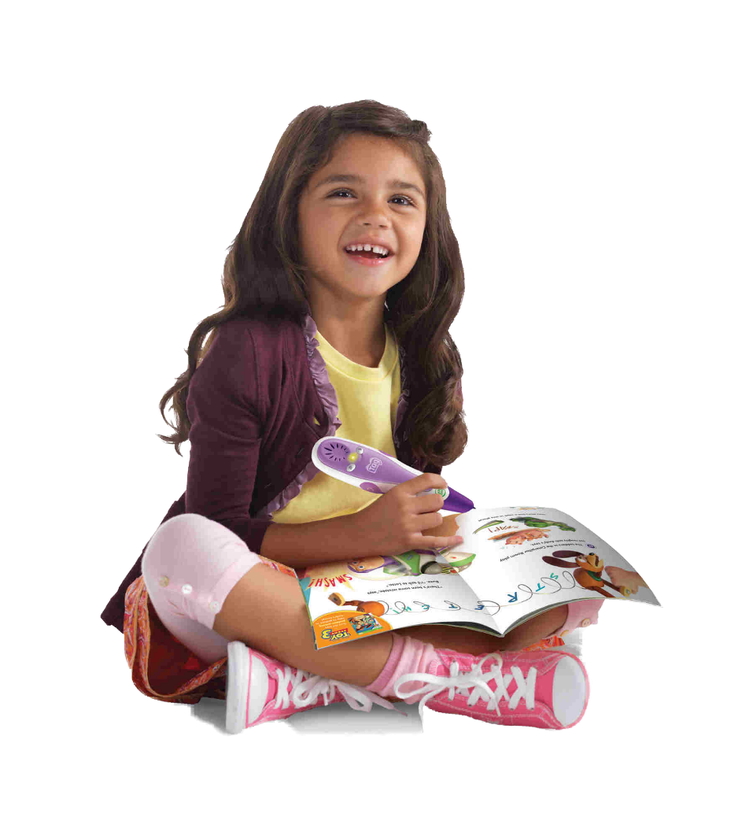
深入交流
根据方法，小组交流：同桌之间相互探讨，再由小组组长带领组员交流自己的读书心得。
引用原文说明观点，使观点更有说服力。

Slide 11
深入交流
听心得，分辨理由：
分辨别人的观点是否有道理，讲的理由是否充分。

Slide 12
深入交流
分享交流
分享交流新想法：和同学分享交流之后，说说你对这本书是否有了新的想法。

Slide 13
拓展延伸
拓展延伸
同学们，你们还有哪些读书心得想交流呢？

Slide 14
拓展延伸
交流收获
同学们这节课,我们围绕几个话题同读一本书。大家积极讨论、各抒己见，说说你有什么收获。

Slide 15
课堂总结
高尔基说：
“书籍是人类进步的阶梯。”同学们，书海浩瀚无边，而我们的时间十分有限，今后我们应该多读书，读好书，与好书相伴。

Slide 16
版权声明
感谢您下载xippt平台上提供的PPT作品，为了您和xippt以及原创作者的利益，请勿复制、传播、销售，否则将承担法律责任！xippt将对作品进行维权，按照传播下载次数进行十倍的索取赔偿！
1. 在xippt出售的PPT模板是免版税类(RF:
Royalty-Free)正版受《中国人民共和国著作法》和《世界版权公约》的保护，作品的所有权、版权和著作权归xippt所有,您下载的是PPT模板素材的使用权。
2. 不得将xippt的PPT模板、PPT素材，本身用于再出售,或者出租、出借、转让、分销、发布或者作为礼物供他人使用，不得转授权、出卖、转让本协议或者本协议中的权利。

Slide 17
某某实验小学
谢
观
看
谢
——同读一本书
语文精品课件 六年级下册
授课老师：某某
授课时间：20XX

